Slide 1
Крестово-купольные храмы.
Тип христианского храма

Slide 2
Этот древнейший тип храма, пришедший на Русь из Византии вместе с христианством, был воспринят как уже сложившаяся архитектурная система. До XVI в. такие храмы доминировали в русском каменном зодчестве.

Slide 3
Основу крестово-купольной системы составляет прямоугольный объем, образованный стенами здания. Внутри находятся четыре свободно стоящих столба, соединенных со стенами и между собой арками, несущими своды. Они поддерживают световой барабан с куполом, переходы к которому заполнены парусами. К центральному квадрату примыкают четыре прямоугольных конца, перекрытые цилиндрическими сводами и ориентированные по сторонам света. Восточный конец завершается полукруглой нишей (апсидой), в которой находится алтарь. Угловые помещения между концами креста перекрыты сводами той или иной формы. Восточные угловые помещения, где располагаются дьяконник и жертвенник, тоже, как правило, завершаются апсидами. Таково основное композиционное ядро крестово-купольного храма.

Slide 4
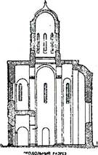
Церковь Покрова на Нерли.

Slide 5
При расширении в южную и северную стороны здание храма становится пятинефным и имеет уже очень сложную композицию В западном конце крестово-купольного храма часто сооружаются хоры, опирающиеся на крайние западные столбы.

Slide 6
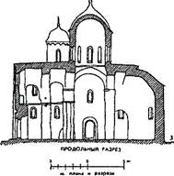
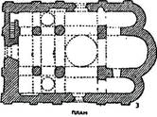
Крестово-купольные четырехстолпные храмы простого и усложненного типов

Slide 7
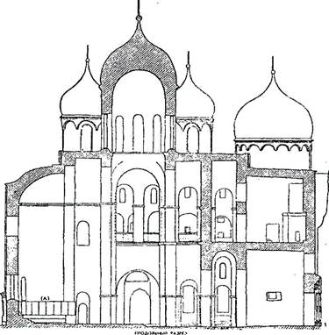
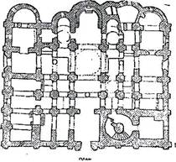
Шестистолпные крестово-купольные храмы простого и усложненного типов. При увеличении длины здания в западном направлении, требующем соответствующего удлинения свода центрального нефа и, следовательно, введения дополнительных несущих столбов, создаются шести- и восьмистолпный варианты крестово-купольного храма

Slide 9
Базиликальные храмы

Slide 10
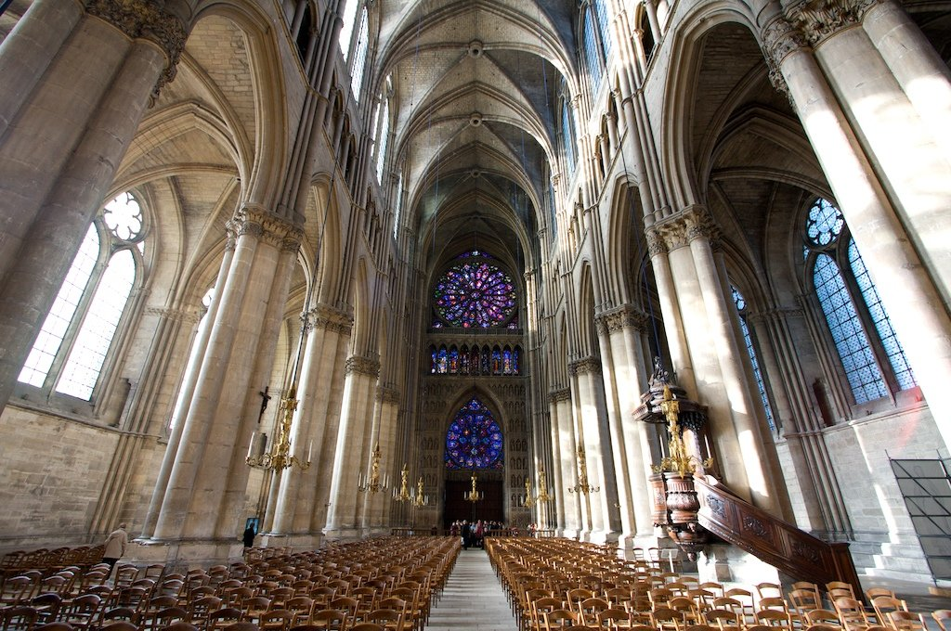
Бази́лика (базили́ка; греч. βασιλική — «дом базилевса, царский дом») — тип строения прямоугольной формы, которое состоит из нечётного числа (1, 3 или 5) различных по высоте нефов.

Slide 11
Конструкция базилики имела символическое значение: церковь, согласно христианскому вероучению, – это тело Христа, принёсшего добровольную жертву во искупление людских грехов. Неф (лат. navis – корабль) – символ спасения человеческих душ. Апсида с алтарём ориентирована на восток, где восходит солнце («незаходимым солнцем» называли Христа). Главный вход находился в западной части храма. На стене над входом обычно помещали сцены Страшного суда. Двигаясь к алтарю, верующие как бы проходили путь покаяния и очищения, дающий человеку надежду войти в Царствие Небесное.

